Slide 1
Опыты и эксперименты
в младшей разновозрастной группе
МДОУ Помоздинский детский сад №4 «Солнышко»
Воспитатель –
Рагулина
Ирина Егоровна

Slide 2
Целью опытно-экспериментальной деятельности в младшей группе является формирование и расширение представлений у детей об объектах окружающего мира через практические действия. Экспериментирование способствует активному развитию мыслительных способностей: наблюдая за объектами опыта, ребёнок анализирует, обобщает полученные сведения, сравнивает их, делает элементарные выводы. Исследовательские качества проявляются в различных режимных моментах (на занятиях, во время прогулок, в самостоятельной деятельности), дети 2–4 лет стремительно познают мир.
В младшей разновозрастной группе на 2020-2021 учебный год запланировано 26 опытов, в презентации представлено пока 11.

Slide 3
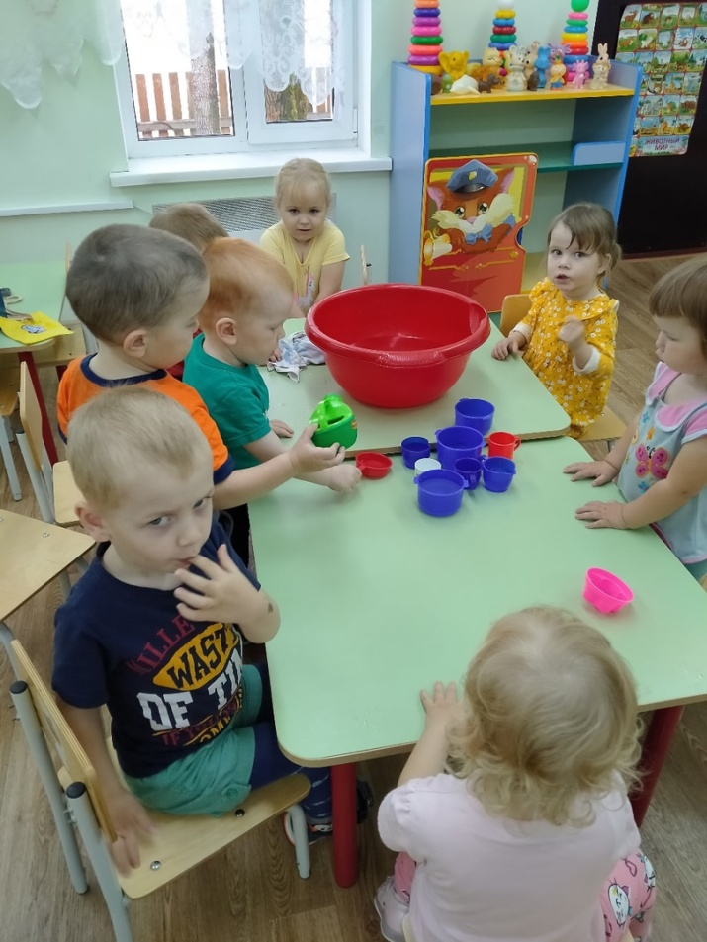
Узнаем, какая вода!
Опыт 1. «Прозрачность»
Цель и задачи: выявить с детьми такое свойство воды как прозрачность. Развивать речь, умение устанавливать простейшие причинно-следственные связи.
Опыт 2. «Какую форму принимает вода?»
Цель: формировать представления детей о том, что вода жидкая и принимает форму того сосуда, в который её наливают.

Slide 4
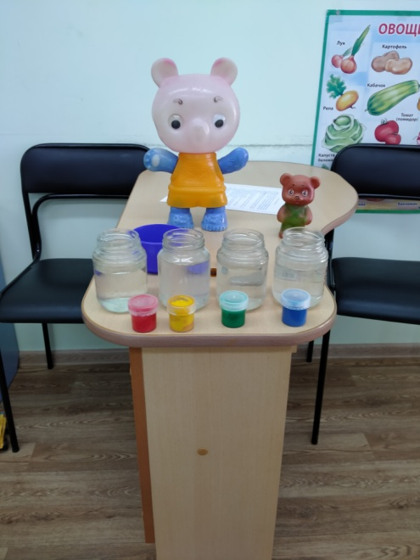
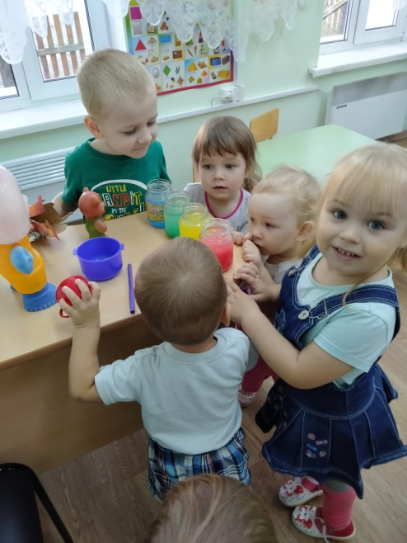
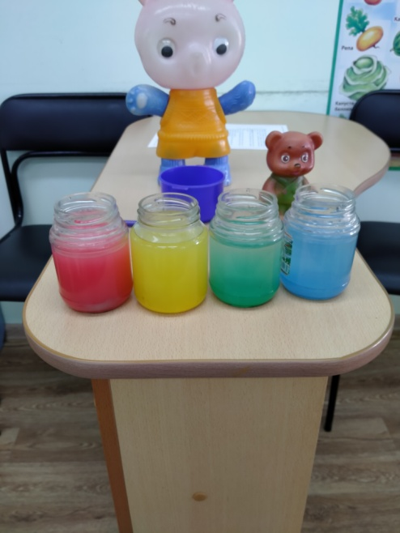
Опыт 3. «Как вода меняет цвет?»
Цель и задачи: дать детям представление о том, что вода меняет свою окраску при растворении в ней различных веществ. Активизировать словарь детей; развивать умение делать простейшие выводы.
Вывод: Вода приобретает цвет растворённого в ней вещества; в окрашенной воде предметов не видно.

Slide 5
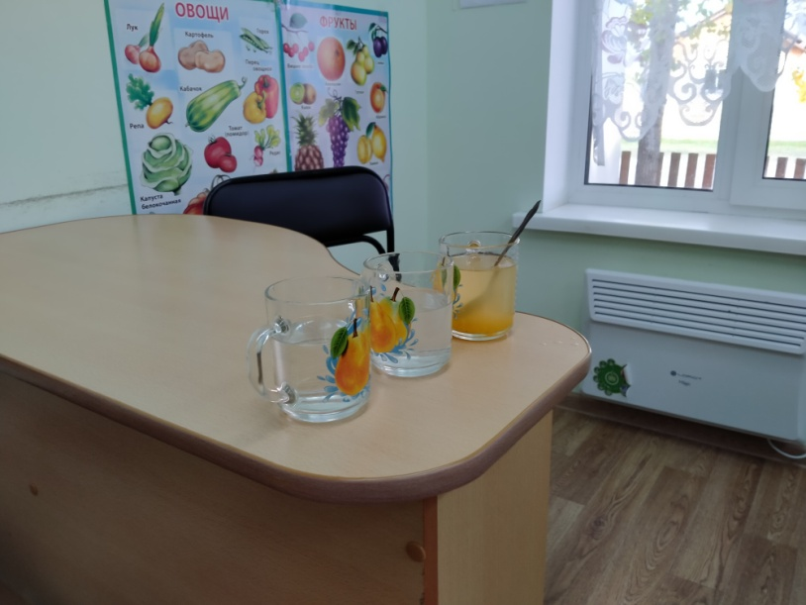
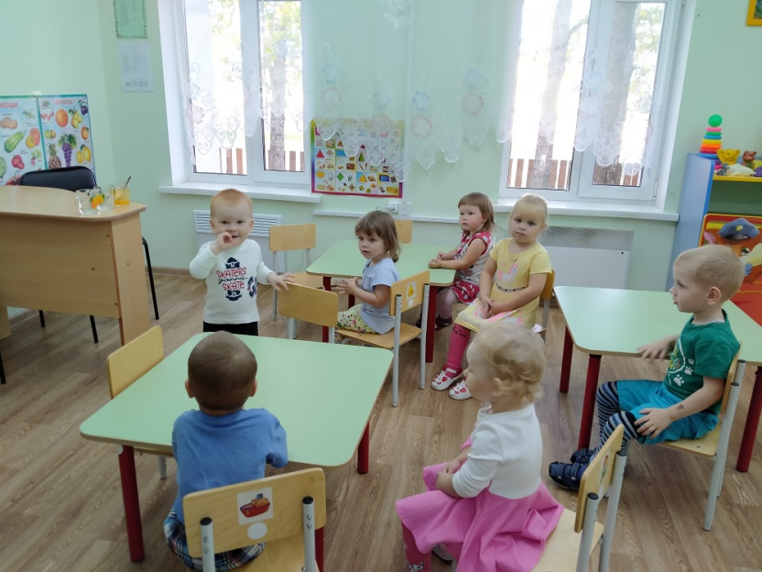
Опыт 4. «Какой вкус у воды?»
Цель и задачи: дать представление о том, что вода не имеет собственного вкуса, но может принимать вкус некоторых растворённых в ней веществ. Развивать вкусовые ощущения, умение устанавливать простейшие причинно - следственные связи.
Вывод: Вода приобретает вкус растворимых в ней веществ.

Slide 6
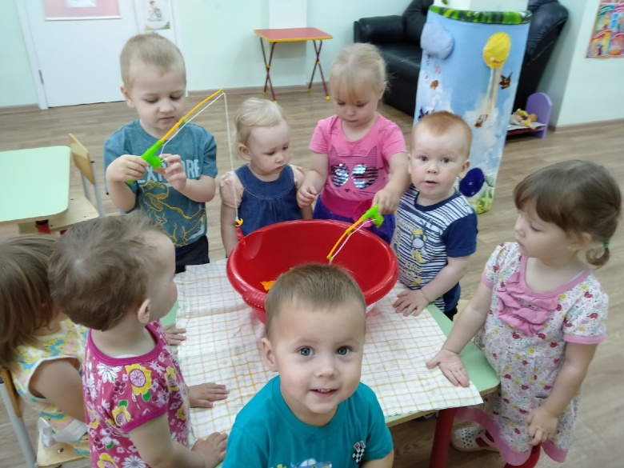
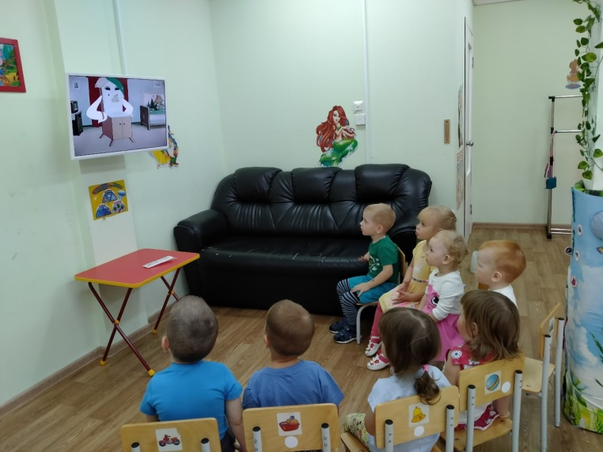
Развлечение «Рыбалка»
Цель: закрепить знания о свойствах воды.
«Зачем нужна вода?»
Просмотр и обсуждение мультфильма «Мойдодыр».

Slide 7
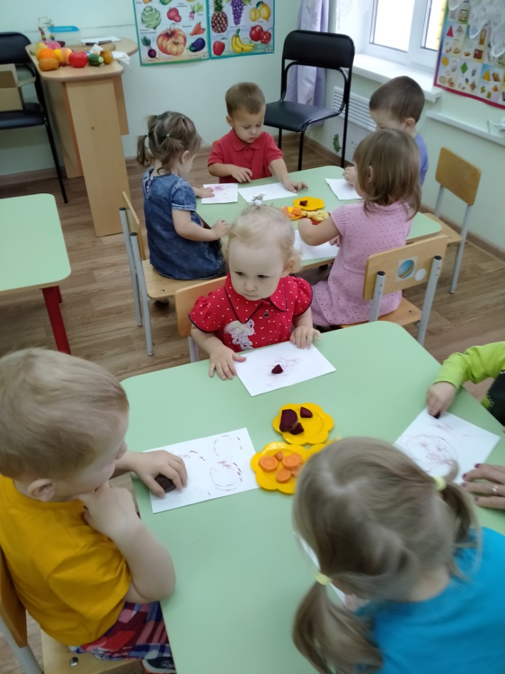
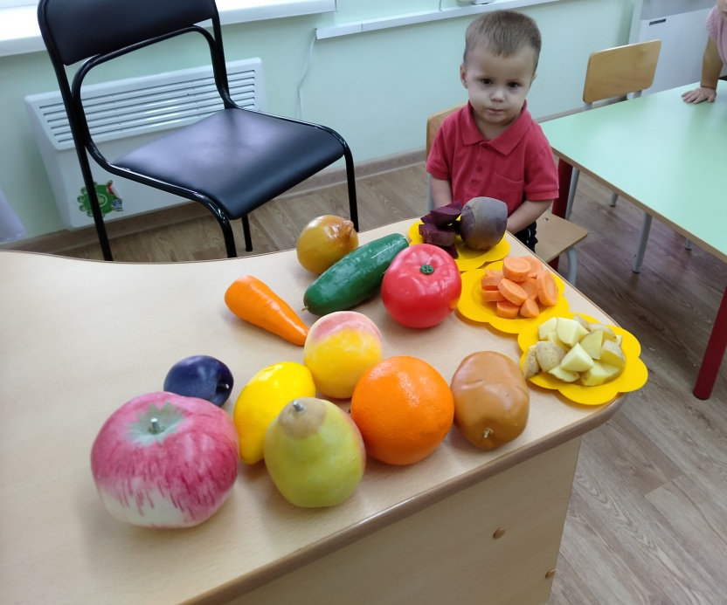
Опыт 5. «Какие следы оставляют овощи?»
Цель: Дать детям представление о свойстве некоторых овощей окрашивать бумагу, ткань и руки.

Slide 8
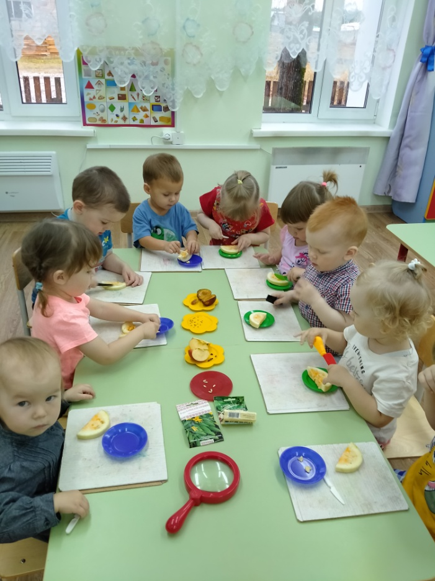
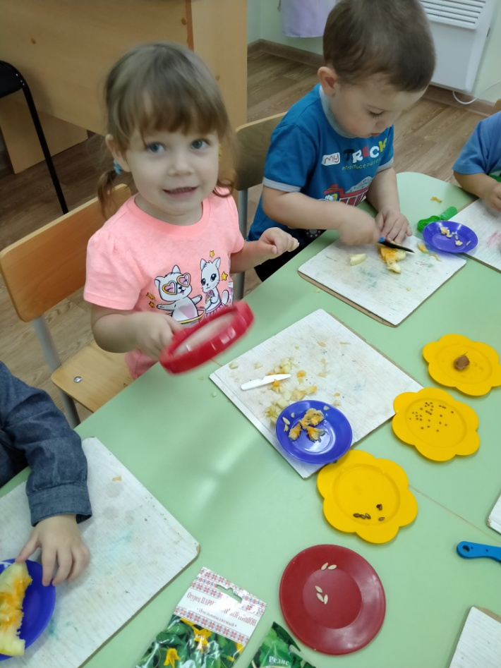
Опыт 6. «Где прячутся семена?»
Цель и задачи: Показать детям, что в каждом растении есть семена, которые помогают ему размножаться. Выделить общее в строении семян, развивать навыки находить и заготавливать семена для следующих посадок.

Slide 9
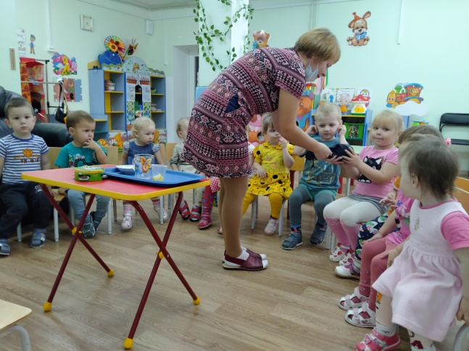
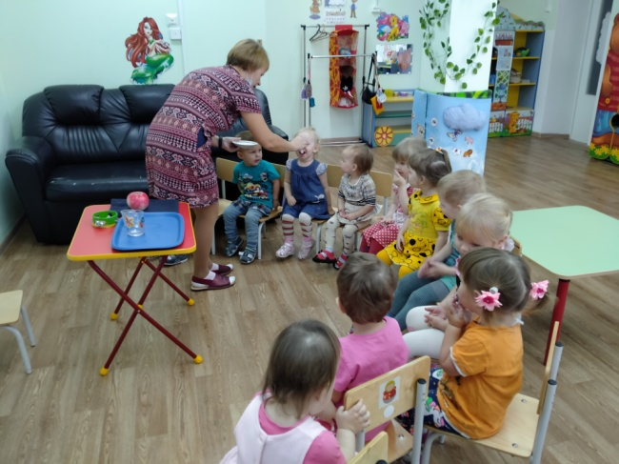
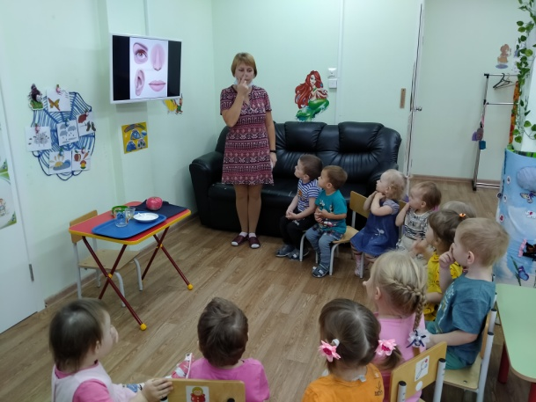
Опыт 7. «Наши помощники»
Цель: познакомить с органами чувств и их назначением (глаза — смотреть, уши — слышать, нос — определять запах, язык — определять вкус, пальцы — определять форму, структуру поверхности), с охраной органов чувств.

Slide 10
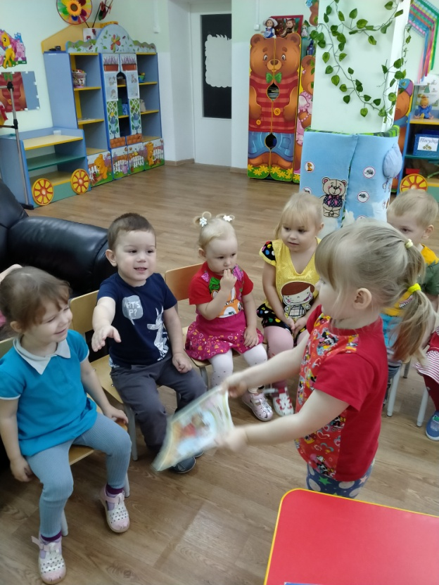
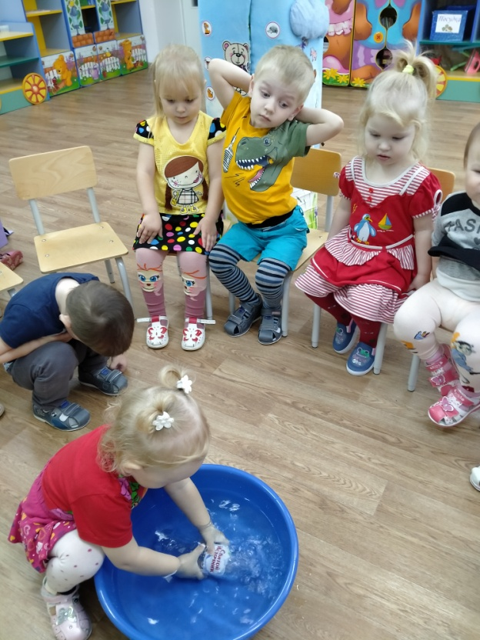
Опыт 8. «Как мы дышим воздухом?»
Цель и задачи: помочь детям выявить воздух; познакомить с таким его свойством, как невидимость. Обогащать словарь детей понятиями «невидимый, заполнять, пузырьки, вдыхать»; развивать умение устанавливать связь между предметами и делать простейшие выводы.

Slide 11
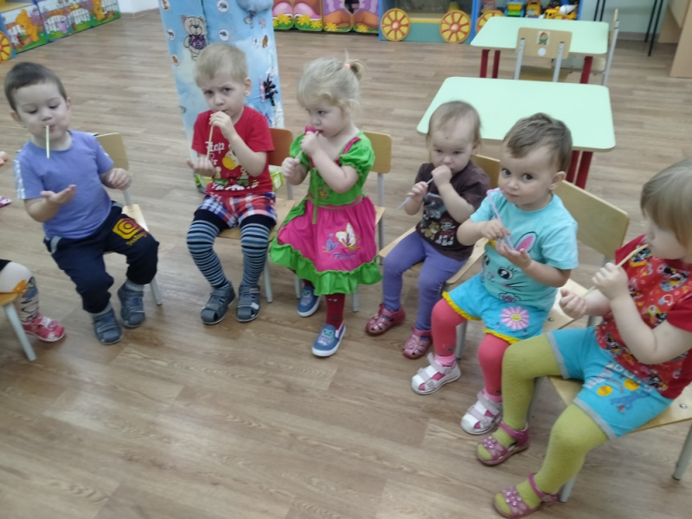
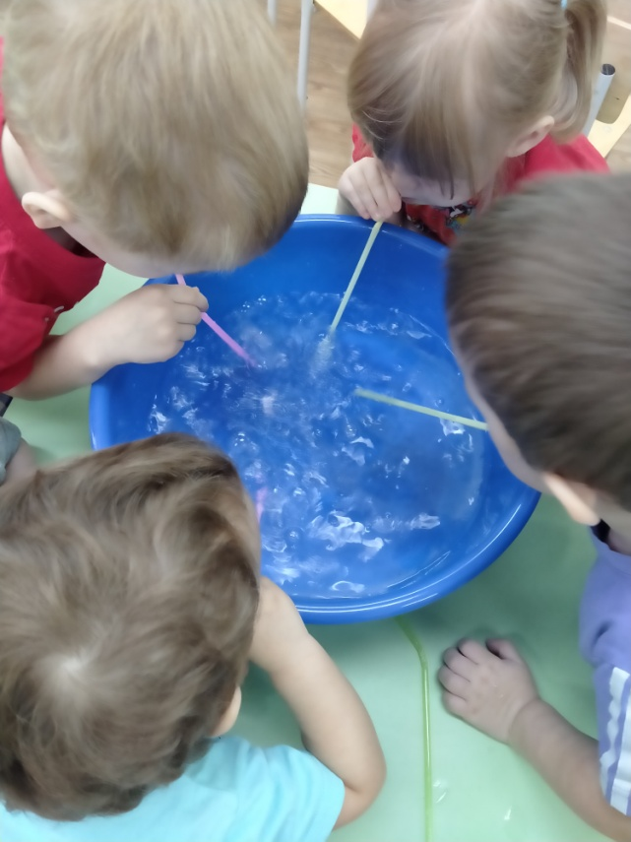
Опыт 9 . «Игры с соломинкой»
Цель: познакомить с тем, что внутри человека есть воздух, и обнаружить его.
Результат. Дети научились обнаруживать воздух внутри себя и использовать его для образования в воде пузырьков.

Slide 12
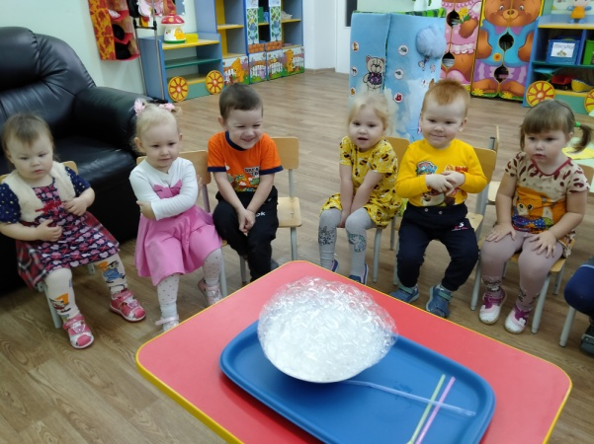
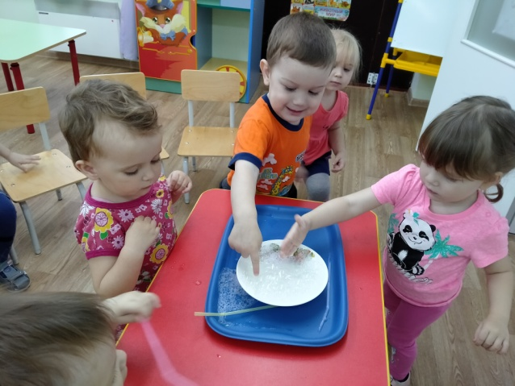
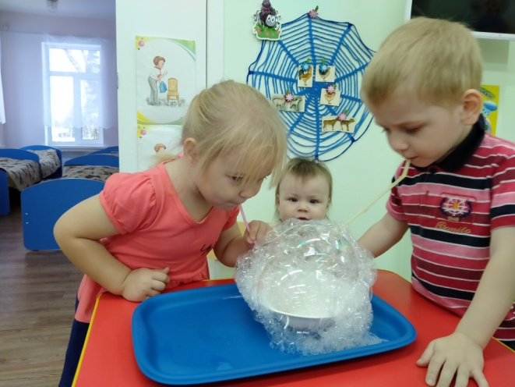
Опыт 10. «Как образуются мыльные пузыри?»
Цель и задачи: формировать представления детей о том, как образуются мыльные пузыри (при попадании воздуха в каплю мыльного раствора). Развивать умение пускать мыльные пузыри, пользоваться пространственными понятиями, различать пузыри по величине. Воспитывать умение видеть красоту окружающего мира.

Slide 13
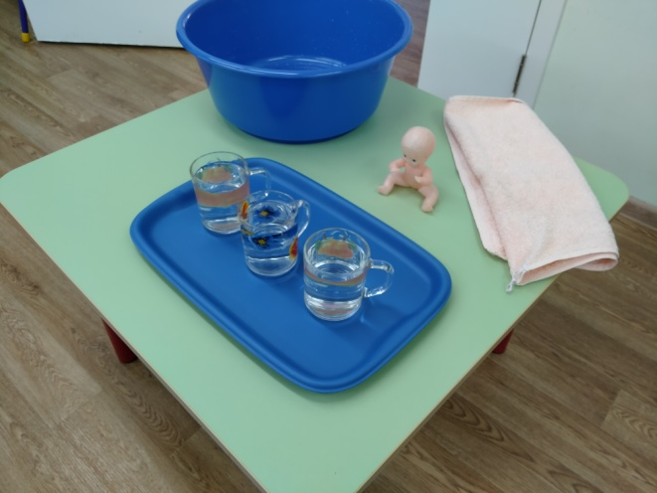
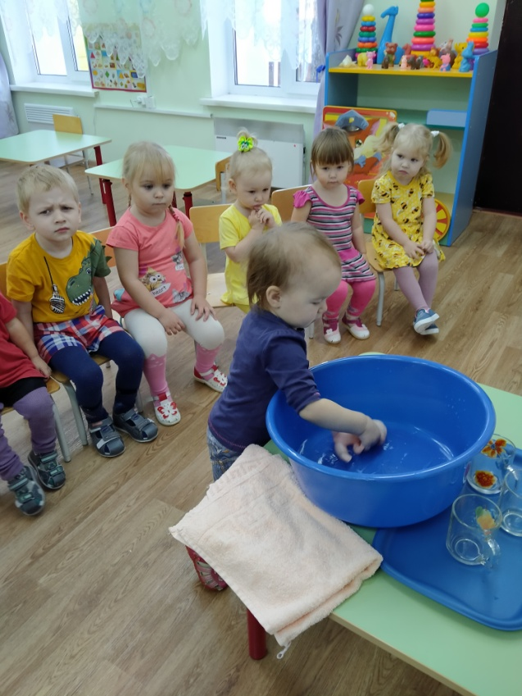
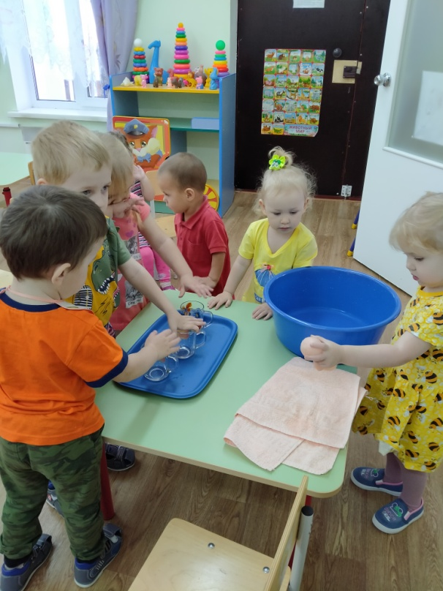
Опыт 11. «Горячо-холодно»
Цель: сформировать у детей навыки определять температурные качества веществ и предметов.

Slide 14
На занятиях дети формируют практические умения и навыки экспериментирования.
Проводя опыты, воспитанники расширяют представления о свойствах того или иного объекта действительности.
Во время проведения опытов в группе создаётся благоприятная атмосфера, укрепляются дружеские взаимоотношения.
Результат опыта заранее неизвестен детям или известен частично.
Продемонстрированные педагогом опыты малыши вполне способны повторить самостоятельно.
Спасибо за внимание!

